Slide 3
1.1 定义：关联分析（association analysis）
关联分析用于发现隐藏在大型数据集中的令人感兴趣的联系，所发现的模式通常用关联规则或频繁项集的形式表示。
关联规则反映一个事物与其它事物之间的相互依存性和关联性。如果两个或者多个事物之间存在一定的关联关系，那么，其中一个事物发生就能够预测与它相关联的其它事物的发生。
TID | Items
1 | Bread, Milk
2 | Bread, Diaper, Beer, Eggs
3 | Milk, Diaper, Beer, Coke
4 | Bread, Milk, Diaper, Beer
5 | Bread, Milk, Diaper, Coke
Rules Discovered：
{Diaper} --> {Beer}

Slide 4
1.1 定义： 频繁项集（Frequent Itemset）
项集（Itemset）
包含0个或多个项的集合
例子： {Milk, Bread, Diaper}
k-项集
如果一个项集包含k个项
支持度计数（Support count ）(σ)
包含特定项集的事务个数
例如： σ ({Milk, Bread,Diaper}) = 2
支持度（Support）
包含项集的事务数与总事务数的比值
例如： s({Milk, Bread, Diaper}) = 2/5
频繁项集（Frequent Itemset）
满足最小支持度阈值（ minsup ）的所有项集
TID | Items
1 | Bread, Milk
2 | Bread, Diaper, Beer, Eggs
3 | Milk, Diaper, Beer, Coke
4 | Bread, Milk, Diaper, Beer
5 | Bread, Milk, Diaper, Coke

Slide 5
1.2 最大频繁项集（Maximal Frequent Itemset）
最大频繁项集是这样的频繁项集，它的直接超集都不是频繁的
最大频繁项集
频繁的
不频繁项集
频繁项集的边界
非频繁的

Slide 6
1.3 定义：关联规则（Association Rule）
关联规则
关联规则是形如 X → Y的蕴含表达式, 其中 X 和 Y 是不相交的项集
例子： {Milk, Diaper} → {Beer}
关联规则的强度
支持度 Support (s)
确定项集的频繁程度
置信度 Confidence (c)
确定Y在包含X的事
务中出现的频繁程度
TID | Items
1 | Bread, Milk
2 | Bread, Diaper, Beer, Eggs
3 | Milk, Diaper, Beer, Coke
4 | Bread, Milk, Diaper, Beer
5 | Bread, Milk, Diaper, Coke
Example：

Slide 7
1.4 关联规则挖掘问题
关联规则挖掘问题：
给定事务的集合 T, 关联规则发现是指找出支持度大于等于 minsup并且置信度大于等于minconf的所有规则, minsup和minconf是对应的支持度和置信度阈值

Slide 8

填空题
2分
事务Id | 项集合
10 | A, B, C
20 | A, C
30 | A, D
40 | B, E, F
最小支持度 50%
最小置信度 50%
频繁模式 | 支持度
{A} | 75%
{B} | 50%
{C} | 50%
{A, C} | 50%
支持度 = support({A} ∪{C}) =
置信度 = support({A} ∪{C})/support({A}) =
[填空1]
[填空2]
作答
正常使用填空题需3.0以上版本雨课堂

Slide 9
1.4 关联规则挖掘问题
关联规则挖掘问题：给定事务的集合 T, 关联规则发现是指找出支持度大于等于 minsup并且置信度大于等于minconf的所有规则, minsup和minconf是对应的支持度和置信度阈值
事务Id | 项集合
10 | A, B, C
20 | A, C
30 | A, D
40 | B, E, F
最小支持度 50%
最小置信度 50%
频繁模式 | 支持度
{A} | 75%
{B} | 50%
{C} | 50%
{A, C} | 50%
规则 A ⇒ C：
支持度 = support({A} ∪{C}) = 50%
置信度 = support({A} ∪{C})/support({A}) = 66.6%

Slide 10
1.4 挖掘关联规则（Mining Association Rules）
大多数关联规则挖掘算法通常采用的一种策略是，将关联规则挖掘任务分解为如下两个主要的子任务：
频繁项集产生（Frequent Itemset Generation）
其目标是发现满足最小支持度阈值的所有项集，这些项集称作频繁项集。
规则的产生（Rule Generation）
其目标是从上一步发现的频繁项集中提取所有高置信度的规则，这些规则称作强规则（strong rule）。

Slide 11
1.5 关联规则原始方法
挖掘关联规则的一种原始方法是：Brute-force approach：
计算每个可能规则的支持度和置信度
这种方法计算代价过高，因为可以从数据集提取的规则的数量达指数级

Slide 13
2 频繁项集产生（Frequent Itemset Generation）
Brute-force 方法：
计算开销大

Slide 14
降低产生频繁项集计算复杂度的方法
减少候选项集的数量
先验原理：(Apriori)
减少比较的次数
替代将每个候选项集与每个事务相匹配，可以使用更高级的数据结构，或存储候选项集或压缩数据集，来减少比较次数(FPGrowth)

Slide 15
2.1 Apriori
先验原理：
如果一个项集是频繁的，则它的所有子集一定也是频繁的
相反，如果一个项集是非频繁的，则它的所有超集也一定是非频繁的

Slide 16
例子
非频繁项集
被剪枝的超集

Slide 17
2.1 Apriori算法过程：最小支持度计数=2
Sup_{min} = 2
Itemset | sup
{A} | 2
{B} | 3
{C} | 3
{D} | 1
{E} | 3
Database TDB
Itemset | sup
{A} | 2
{B} | 3
{C} | 3
{E} | 3
L₁
Tid | Items
10 | A, C, D
20 | B, C, E
30 | A, B, C, E
40 | B, E
C₁
1st scan
C₂
Itemset | sup
{A, B} | 1
{A, C} | 2
{A, E} | 1
{B, C} | 2
{B, E} | 3
{C, E} | 2
C₂
Itemset
{A, B}
{A, C}
{A, E}
{B, C}
{B, E}
{C, E}
L₂
Itemset | sup
{A, C} | 2
{B, C} | 2
{B, E} | 3
{C, E} | 2
2nd scan
C₃
Itemset
{B, C, E}
3rd scan
L₃
Itemset | sup
{B, C, E} | 2

Slide 18
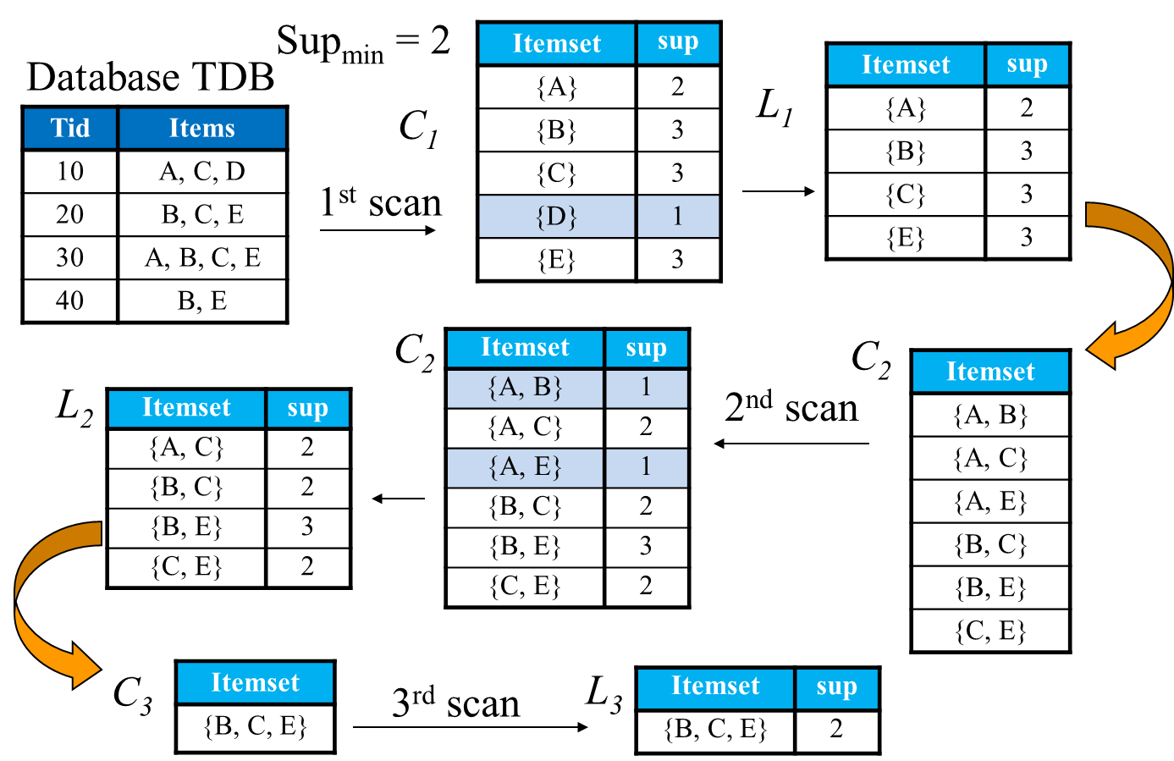
2.5.2 Apriori算法注意问题 —— 项的字典序
TID | Items
1 | Bread, Milk
2 | Bread, Diaper, Beer, Eggs
3 | Milk, Diaper, Beer, Coke
4 | Bread, Milk, Diaper, Beer
5 | Bread, Milk, Diaper, Coke
尽管集合具有无序性，但为了快速连接操作，通常对所有商品做一个默认的排序（类似于建立一个字典索引）
Notes:
关联规则只需要基于频繁项集即可生成

Slide 19
2.5.2 Apriori算法注意问题 —— 项的连接
对于任何2个需要连接的项集
A,B,C
A,B,E
Notes:
关联规则只需要基于频繁项集即可生成

Slide 20
2.5.2 Apriori算法注意问题 —— 项的连接
对于任何2个需要连接的项集
A,B,C
去掉第1个项集的尾项
A,B,E
Notes:
关联规则只需要基于频繁项集即可生成

Slide 21
2.5.2 Apriori算法注意问题 —— 项的连接
对于任何2个需要连接的项集
A,B,C
去掉第1个项集的尾项
A,B,E
去掉第2个项集的尾项
Notes:
关联规则只需要基于频繁项集即可生成

Slide 22
2.5.2 Apriori算法注意问题 —— 项的连接
对于任何2个需要连接的项集
A,B,C
去掉第1个项集的尾项
若剩下的项一样
A,B
A,B,E
去掉第2个项集的尾项
A,B
Notes:
关联规则只需要基于频繁项集即可生成

Slide 23
2.5.2 Apriori算法注意问题 —— 项的连接
对于任何2个需要连接的项集
A,B,C
去掉第1个项集的尾项
若剩下的项一样
A,B
则可连接
A,B,E
去掉第2个项集的尾项
A,B
A,B,C,E
Notes:
关联规则只需要基于频繁项集即可生成

Slide 24
2.5.2 Apriori算法注意问题 —— 项的连接
对于任何2个需要连接的项集
A,B,C
去掉第1个项集的尾项
若剩下的项一样
A,B
则可连接
A,B,E
去掉第2个项集的尾项
A,B
A,B,C,E
对于任何2个需要连接的项集
若剩下的项不一样
A,B,D
去掉第1个项集的尾项
A,B
则不可连接
B,C,E
去掉第2个项集的尾项
B,C
Notes:
关联规则只需要基于频繁项集即可生成

Slide 25
2.5.2 Apriori算法注意问题 —— 项的连接
对于任何2个需要连接的项集
A,B,C
去掉第1个项集的尾项
若剩下的项一样
A,B
则可连接
A,B,E
去掉第2个项集的尾项
A,B
A,B,C,E
对于任何2个需要连接的项集
若剩下的项不一样
A,B,D
去掉第1个项集的尾项
A,B
则不可连接
B,C,E
去掉第2个项集的尾项
B,C
频繁2项集生成的候选3项集是什么？
Notes:
关联规则只需要基于频繁项集即可生成

Slide 26
2.5.2 Apriori算法注意问题 —— 项的连接
对于任何2个需要连接的项集
A,B,C
去掉第1个项集的尾项
若剩下的项一样
A,B
则可连接
A,B,E
去掉第2个项集的尾项
A,B
A,B,C,E
对于任何2个需要连接的项集
A,B,D
去掉第1个项集的尾项
A,B
则不可连接
B,C,E
去掉第2个项集的尾项
B,C
A,B,C
A,C,E
A,B,E
B,C,E
Notes:
关联规则只需要基于频繁项集即可生成

Slide 27
2.5.2 Apriori算法注意问题 —— 项的连接
对于任何2个需要连接的项集
A,B,C
去掉第1个项集的尾项
若剩下的项一样
A,B
则可连接
A,B,E
去掉第2个项集的尾项
A,B
A,B,C,E
对于任何2个需要连接的项集
A,B,D
去掉第1个项集的尾项
A,B
则不可连接
B,C,E
去掉第2个项集的尾项
B,C
A,B,C
A,C,E
A,B,E
B,C,E
项的连接准则的优点是降低候选项的生成
Notes:
关联规则只需要基于频繁项集即可生成

Slide 28
2.5.3 Apriori算法特点
多次扫描数据库
候选项规模庞大
计算支持度开销大
Notes:
关联规则只需要基于频繁项集即可生成

Slide 29
2.1 提高Apriori算法性能的方法
Hash-based itemset counting
Transaction reduction
散列项集计数
事务压缩
Partitioning
Sampling
划分
采样
Notes:
关联规则只需要基于频繁项集即可生成

Slide 30
2.1 Apriori算法缺点
Apriori算法需要反复的生成候选项，如果项的数目比较大，候选项的数目将达到组合爆炸式的增长

Slide 31
2.2 FPGrowth
背景
韩家炜等人，2000年
基本思想
只扫描数据库两遍，构造频繁模式树（FP-Tree）
自底向上递归产生频繁项集
FP树是一种输入数据的压缩表示，它通过逐个读入事务，并把每个事务映射到FP树中的一条路径来构造。

Slide 32
2.2 构造FP树：第一遍扫描
原始事物
Items按照出现次数降序排列
TID | Items
1 | {B,F,A}
2 | {B,C,D}
3 | {A,C,D,E}
4 | {A,D,E}
5 | {A,B,C}
6 | {A,B,C,D}
7 | {A}
8 | {A,B,C}
9 | {A,B,D}
10 | {B,C,E}
11 | {G}
TID | Items
1 | {A,B}
2 | {B,C,D}
3 | {A,C,D,E}
4 | {A,D,E}
5 | {A,B,C}
6 | {A,B,C,D}
7 | {A}
8 | {A,B,C}
9 | {A,B,D}
10 | {B,C,E}
删除支持度小于2的项
Item | Count
A | 8
B | 7
C | 6
D | 5
E | 3
F | 1
G | 1
假设事先指定最小支持度计数为2

Slide 33
2.2 构造FP树：第二遍扫描
TID | Items
1 | {B,F,A}
2 | {B,C,D}
3 | {A,C,D,E}
4 | {A,D,E}
5 | {A,B,C}
6 | {A,B,C,D}
7 | {A}
8 | {A,B,C}
9 | {A,B,D}
10 | {B,C,E}
读入事务 TID=1后：
null
A：1
B：1
读入事务 TID=2后：
null
A：1
B：1
B：1
C：1
D：1

Slide 34
2.2 构造FP树：第二遍扫描
TID | Items
1 | {B,F,A}
2 | {B,C,D}
3 | {A,C,D,E}
4 | {A,D,E}
5 | {A,B,C}
6 | {A,B,C,D}
7 | {A}
8 | {A,B,C}
9 | {A,B,D}
10 | {B,C,E}
读入事务 TID=3后：
null
A：1
B：1
B：1
C：1
C：1
D：1
D：1
E：1

Slide 35
2.2 构造FP树：第二遍扫描
TID | Items
1 | {B,F,A}
2 | {B,C,D}
3 | {A,C,D,E}
4 | {A,D,E}
5 | {A,B,C}
6 | {A,B,C,D}
7 | {A}
8 | {A,B,C}
9 | {A,B,D}
10 | {B,C,E}
null
A：8
B：2
B：5
D：1
C：2
C：1
C：3
D：1
Header table
D：1
E：1
Item | Pointer
A
B
C
D
E
D：1
E：1
E：1
D：1

Slide 36
2.2 构造FP树：用FP-tree挖掘频繁集
基本思想 (分治)
用FP-tree递归增长频繁集
方法
对每个项，生成它的条件模式基, 然后生成它的条件 FP-tree
对每个新生成的条件FP-tree，重复这个步骤
直到结果FP-tree为空， 或只含唯一的一个路径 (此路径的每个子路径对应的项集都是频繁集)

Slide 37
练习：构造FP树
TID Items bought (ordered) frequent items
100 {f, a, c, d, g, i, m, p} {f, c, a, m, p}
200 {a, b, c, f, l, m, o} {f, c, a, b, m}
300 {b, f, h, j, o} {f, b}
400 {b, c, k, s, p} {c, b, p}
500 {a, f, c, e, l, p, m, n} {f, c, a, m, p}
最小支持度 = 0.5
{}
步骤：
扫描数据库一次，得到频繁1-项集
把项按支持度递减排序
再一次扫描数据库，建立FP-tree
头表
Item frequency head
f 4
c 4
a 3
b 3
m 3
p 3
f:4
c:1
c:3
b:1
b:1
a:3
p:1
m:2
b:1
p:2
m:1

Slide 38
练习：构造FP树
TID Items bought (ordered) frequent items
100 {f, a, c, d, g, i, m, p} {f, c, a, m, p}
200 {a, b, c, f, l, m, o} {f, c, a, b, m}
300 {b, f, h, j, o} {f, b}
400 {b, c, k, s, p} {c, b, p}
500 {a, f, c, e, l, p, m, n} {f, c, a, m, p}
最小支持度 = 0.5
{}
步骤：
扫描数据库一次，得到频繁1-项集
把项按支持度递减排序
再一次扫描数据库，建立FP-tree
头表
Item frequency head
f 4
c 4
a 3
b 3
m 3
p 3
f:4
c:1
c:3
b:1
b:1
a:3
p:1
m:2
b:1
p:2
m:1

Slide 39
练习：构造FP树
TID Items bought (ordered) frequent items
100 {f, a, c, d, g, i, m, p} {f, c, a, m, p}
200 {a, b, c, f, l, m, o} {f, c, a, b, m}
300 {b, f, h, j, o} {f, b}
400 {b, c, k, s, p} {c, b, p}
500 {a, f, c, e, l, p, m, n} {f, c, a, m, p}
最小支持度 = 0.5
{}
步骤：
扫描数据库一次，得到频繁1-项集
把项按支持度递减排序
再一次扫描数据库，建立FP-tree
头表
Item frequency head
f 4
c 4
a 3
b 3
m 3
p 3
f:4
c:1
c:3
b:1
b:1
a:3
p:1
m:2
b:1
p:2
m:1

Slide 40
练习：构造FP树
TID Items bought (ordered) frequent items
100 {f, a, c, d, g, i, m, p} {f, c, a, m, p}
200 {a, b, c, f, l, m, o} {f, c, a, b, m}
300 {b, f, h, j, o} {f, b}
400 {b, c, k, s, p} {c, b, p}
500 {a, f, c, e, l, p, m, n} {f, c, a, m, p}
最小支持度 = 0.5
{}
步骤：
扫描数据库一次，得到频繁1-项集
把项按支持度递减排序
再一次扫描数据库，建立FP-tree
头表
Item frequency head
f 4
c 4
a 3
b 3
m 3
p 3
f:4
c:1
c:3
b:1
b:1
a:3
p:1
m:2
b:1
p:2
m:1

Slide 41
练习：生成条件模式
从FP-tree的头表开始
按照每个频繁项的连接遍历 FP-tree
列出能够到达此项的所有前缀路径，得到条件模式基
条件模式库
item cond. pattern base
c f：3
a fc：3
b fca：1, f：1, c：1
m fca：2, fcab：1
{}
头表
Item frequency head
f 4
c 4
a 3
b 3
m 3
p 3
f:4
c:1
c:3
b:1
b:1
a:3
p:1
m:2
b:1
p:2
m:1

Slide 42
多选题
1分
P的条件模式基为：
A
f：2,c：2,a：2,m：2,p ：2
B
f：2,c：1,a：1,m：1,p ：1
C
f：1,c：1,a：1,m：1,p ：1
{}
头表
Item frequency head
f 4
c 4
a 3
b 3
m 3
p 3
D
c：1,b：1,p ：1
f:4
c:1
c:3
b:1
b:1
a:3
p:1
m:2
b:1
提交
p:2
m:1

Slide 43
练习：生成条件模式
从FP-tree的头表开始
按照每个频繁项的连接遍历 FP-tree
列出能够到达此项的所有前缀路径，得到条件模式基
条件模式库
item cond. pattern base
c f:3
a fc:3
b fca:1, f:1, c:1
m fca:2, fcab:1
p fcam:2, cb:1
{}
头表
Item frequency head
f 4
c 4
a 3
b 3
m 3
p 3
f:4
c:1
c:3
b:1
b:1
a:3
p:1
m:2
b:1
p:2
m:1

Slide 44
2.2 构造FP树：用FP-tree挖掘频繁集
基本思想 (分治)
用FP-tree递归增长频繁集
方法
对每个项，生成它的条件模式基, 然后生成它的条件 FP-tree
对每个新生成的条件FP-tree，重复这个步骤
直到结果FP-tree为空， 或只含唯一的一个路径 (此路径的每个子路径对应的项集都是频繁集)

Slide 45
举例：节点E（1/3）
基本思想 (分治)
用FP-tree递归增长频繁集
方法
对每个项，生成它的条件模式基, 然后生成它的条件 FP-tree
对每个新生成的条件FP-tree，重复这个步骤
直到结果FP-tree为空， 或只含唯一的一个路径 (此路径的每个子路径对应的项集都是频繁集)
null
A：8
B：2
C：2
C：1
D：1
D：1
E：1
E：1
后缀模式 (PostModel)
E
E：1

Slide 46
举例：节点E（1/3）
基本思想 (分治)
用FP-tree递归增长频繁集
方法
对每个项，生成它的条件模式基, 然后生成它的条件 FP-tree
对每个新生成的条件FP-tree，重复这个步骤
直到结果FP-tree为空， 或只含唯一的一个路径 (此路径的每个子路径对应的项集都是频繁集)
null
Items
{A:8,C:1,D:1,E:1}
{A:8,D:1,E:1}
{B:2,C:2,E:1}
A：8
B：2
C：2
C：1
D：1
D：1
E：1
E：1
后缀模式 (PostModel)
E
E：1

Slide 47
举例：节点E（1/3）
基本思想 (分治)
用FP-tree递归增长频繁集
方法
对每个项，生成它的条件模式基, 然后生成它的条件 FP-tree
对每个新生成的条件FP-tree，重复这个步骤
直到结果FP-tree为空， 或只含唯一的一个路径 (此路径的每个子路径对应的项集都是频繁集)
null
Items
{A:8,C:1,D:1,E:1}
{A:8,D:1,E:1}
{B:2,C:2,E:1}
Items
{A:1,C:1,D:1,E:1}
{A:1,D:1,E:1}
{B:1,C:1,E:1}
A：8
B：2
C：2
C：1
D：1
条件模式基 (Conditional Pattern Base,CPB)
{A:1,C:1,D:1}
{A:1,D:1}
{B:1,C:1}
D：1
E：1
E：1
后缀模式 (PostModel)
E
E：1

Slide 48
举例：节点E（1/3）
基本思想 (分治)
用FP-tree递归增长频繁集
方法
对每个项，生成它的条件模式基, 然后生成它的条件 FP-tree
对每个新生成的条件FP-tree，重复这个步骤
直到结果FP-tree为空， 或只含唯一的一个路径 (此路径的每个子路径对应的项集都是频繁集)
条件模式基
{A:1,C:1,D:1}
{A:1,D:1}
{B:1,C:1}
null
表头项
A:2
C:2
D:2
A：8
B：2
C：2
C：1
D：1
D：1
E：1
E：1
E：1

Slide 49
举例：节点E（1/3）
基本思想 (分治)
用FP-tree递归增长频繁集
方法
对每个项，生成它的条件模式基, 然后生成它的条件 FP-tree
对每个新生成的条件FP-tree，重复这个步骤
直到结果FP-tree为空， 或只含唯一的一个路径 (此路径的每个子路径对应的项集都是频繁集)
条件模式基
{A:1,C:1,D:1}
{A:1,D:1}
{B:1,C:1}
null
表头项
A:2
C:2
D:2
后缀模式 (PostModel)
E
A：8
B：2
C：2
C：1
D：1
频繁项集
AE:2
CE:2
DE:2
E:3
D：1
E：1
E：1
E：1

Slide 50
举例：节点E（1/3）
基本思想 (分治)
用FP-tree递归增长频繁集
方法
对每个项，生成它的条件模式基, 然后生成它的条件 FP-tree
对每个新生成的条件FP-tree，重复这个步骤
直到结果FP-tree为空， 或只含唯一的一个路径 (此路径的每个子路径对应的项集都是频繁集)
条件模式基
{A:1,C:1,D:1}
{A:1,D:1}
{B:1,C:1}
null
表头项
A:2
C:2
D:2
后缀模式 (PostModel)
E
A：8
B：2
C：2
C：1
D：1
频繁项集
AE:2
CE:2
DE:2
E:3
新的后缀模式
AE
CE
DE
D：1
E：1
E：1
E：1

Slide 51
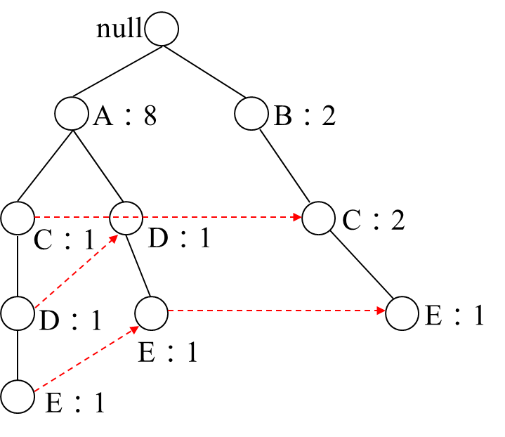
举例：节点E（1/3）
基本思想 (分治)
用FP-tree递归增长频繁集
方法
对每个项，生成它的条件模式基, 然后生成它的条件 FP-tree
对每个新生成的条件FP-tree，重复这个步骤
直到结果FP-tree为空， 或只含唯一的一个路径 (此路径的每个子路径对应的项集都是频繁集)
新的后缀模式
AE
CE
DE

Slide 52
举例：节点E（1/3）
基本思想 (分治)
用FP-tree递归增长频繁集
方法
对每个项，生成它的条件模式基, 然后生成它的条件 FP-tree
对每个新生成的条件FP-tree，重复这个步骤
直到结果FP-tree为空， 或只含唯一的一个路径 (此路径的每个子路径对应的项集都是频繁集)
新的后缀模式
AE
CE
DE
Items
{A:1,C:1,D:1,E:1}
{A:1,D:1,E:1}
{B:1,C:1,E:1}

Slide 53
举例：节点E（1/3）
基本思想 (分治)
用FP-tree递归增长频繁集
方法
对每个项，生成它的条件模式基, 然后生成它的条件 FP-tree
对每个新生成的条件FP-tree，重复这个步骤
直到结果FP-tree为空， 或只含唯一的一个路径 (此路径的每个子路径对应的项集都是频繁集)
新的后缀模式
AE
CE
DE
null
后缀模式为AE的FP-Tree
null
后缀模式为CE的FP-Tree
Items
{A:1,C:1,D:1,E:1}
{A:1,D:1,E:1}
{B:1,C:1,E:1}
null
A：2
后缀模式为DE的FP-Tree

Slide 54
举例：节点E（1/3）
基本思想 (分治)
用FP-tree递归增长频繁集
方法
对每个项，生成它的条件模式基, 然后生成它的条件 FP-tree
对每个新生成的条件FP-tree，重复这个步骤
直到结果FP-tree为空， 或只含唯一的一个路径 (此路径的每个子路径对应的项集都是频繁集)
新的后缀模式
AE
CE
DE
null
后缀模式为AE的FP-Tree
null
后缀模式为CE的FP-Tree
Items
{A:1,C:1,D:1,E:1}
{A:1,D:1,E:1}
{B:1,C:1,E:1}
null
A：2
后缀模式为DE的FP-Tree
频繁项集
AE:2
CE:2
DE:2
E:3

Slide 55
2.2 FP-tree 结构的优点
完备：
不会打破交易中的任何模式
包含了频繁模式挖掘所需的全部信息
紧密
支持度降序排列： 支持度高的项在FP-tree中共享的机会也高
决不会比原数据库大
{}
头表
Item frequency head
f 4
c 4
a 3
b 3
m 3
p 3
f:4
c:1
https//www.cnblogs.com/
itbuyixiaogong/p/9077428.html
c:3
b:1
b:1
a:3
p:1
m:2
b:1
p:2
m:1

Slide 56
2.2 FP-tree 结构的优点 —— 性能对比
Data set T25I20D10K
Notes:
56

Slide 57
2.3 挖掘关联规则（Mining Association Rules）
大多数关联规则挖掘算法通常采用的一种策略是，将关联规则挖掘任务分解为如下两个主要的子任务：
频繁项集产生（Frequent Itemset Generation）
—— 其目标是发现满足最小支持度阈值的所有项集，这些项集称作频繁项集。
规则的产生（Rule Generation）
—— 其目标是从上一步发现的频繁项集中提取所有高置信度的规则，这些规则称作强规则（strong rule）。

Slide 58
2.3 产生关联规则
任务描述：给定频繁项集Y, 查找Y的所有非空真子集X ⊂ Y，使得 X → Y – X 的置信度超过最小置信度阈值minconf
例子：If {A,B,C} is a frequent itemset, 候选规则如下：
AB → C, AC → B, BC → A A → BC, B → AC, C → AB
如果 |Y| = k, 那么会有 2^{k} – 2 个候选关联规则 (不包括 Y→ ∅ and ∅ → Y)

Slide 59
2.3 产生关联规则
How to efficiently generate rules from frequent itemsets?
通常置信度不满足反单调性（anti-monotone property ），例如：
c(ABC →D) 可能大于也可能小于 c(AB →D)
但是，针对同一个频繁项集的关联规则，如果规则的后件满足子集关系，那么这些规则的置信度间满足反单调性
e.g., Y= {A,B,C,D}： c(ABC → D) ≥ c(AB → CD) ≥ c(A → BCD)

Slide 60
2.3 Rule Generation for Apriori Algorithm
Lattice of rules
Low Confidence Rule
Pruned Rules

Slide 62
3 关联分析的评估（Pattern Evaluation）
play basketball ⇒ eat cereal [支持度= , 置信度= ]
 | Basketball | Not basketball | Sum (row)
Cereal | 2000 | 1750 | 3750
Not cereal | 1000 | 250 | 1250
Sum (col.) | 3000 | 2000 | 5000

Slide 63
3 关联分析的评估（Pattern Evaluation）
play basketball ⇒ eat cereal [40%, 66.7%] is misleading
The overall % of students eating cereal is 75% > 66.7%.
play basketball ⇒ not eat cereal [20%, 33.3%] is more accurate, although with lower support and confidence
Measure of dependent/correlated events： lift
 | Basketball | Not basketball | Sum (row)
Cereal | 2000 | 1750 | 3750
Not cereal | 1000 | 250 | 1250
Sum (col.) | 3000 | 2000 | 5000

Slide 65
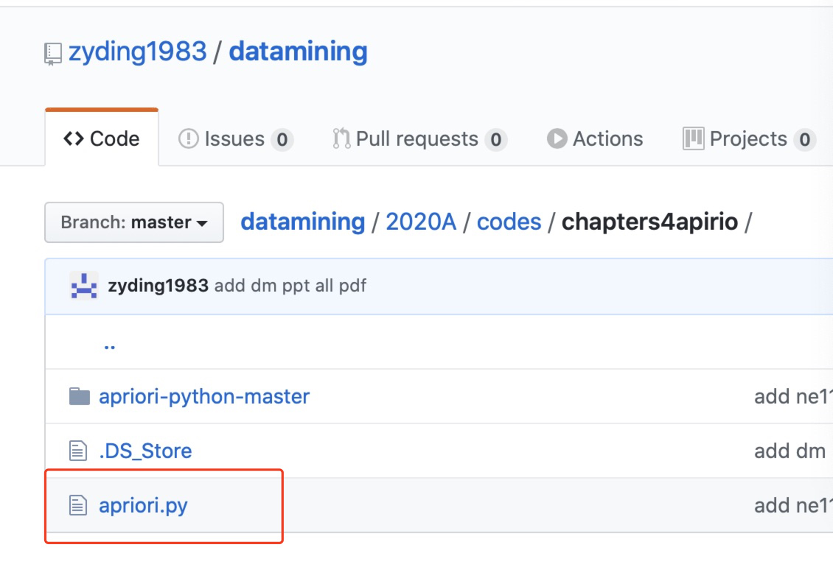

Slide 66
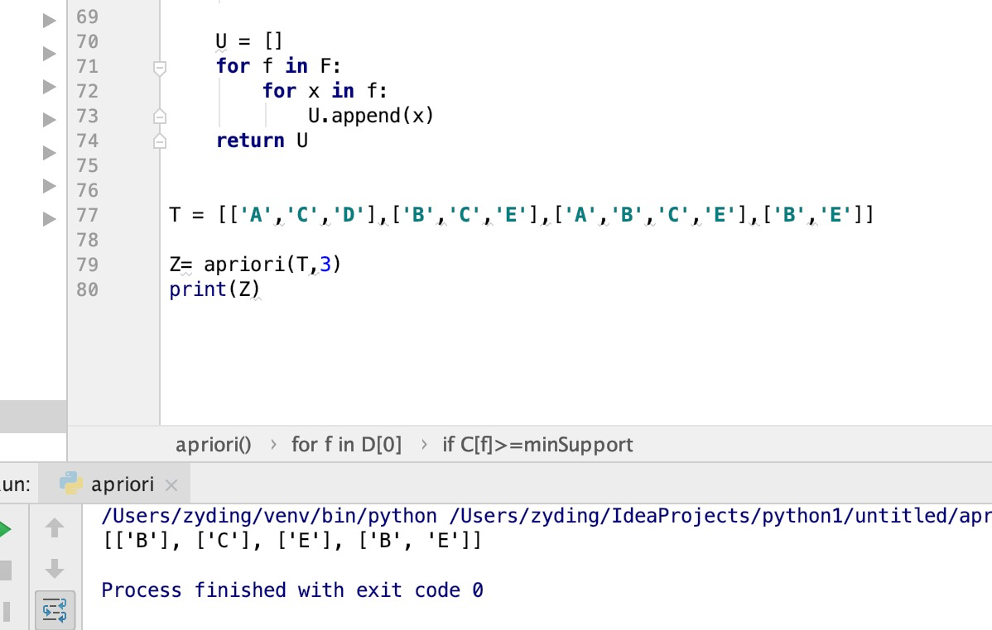

Slide 67
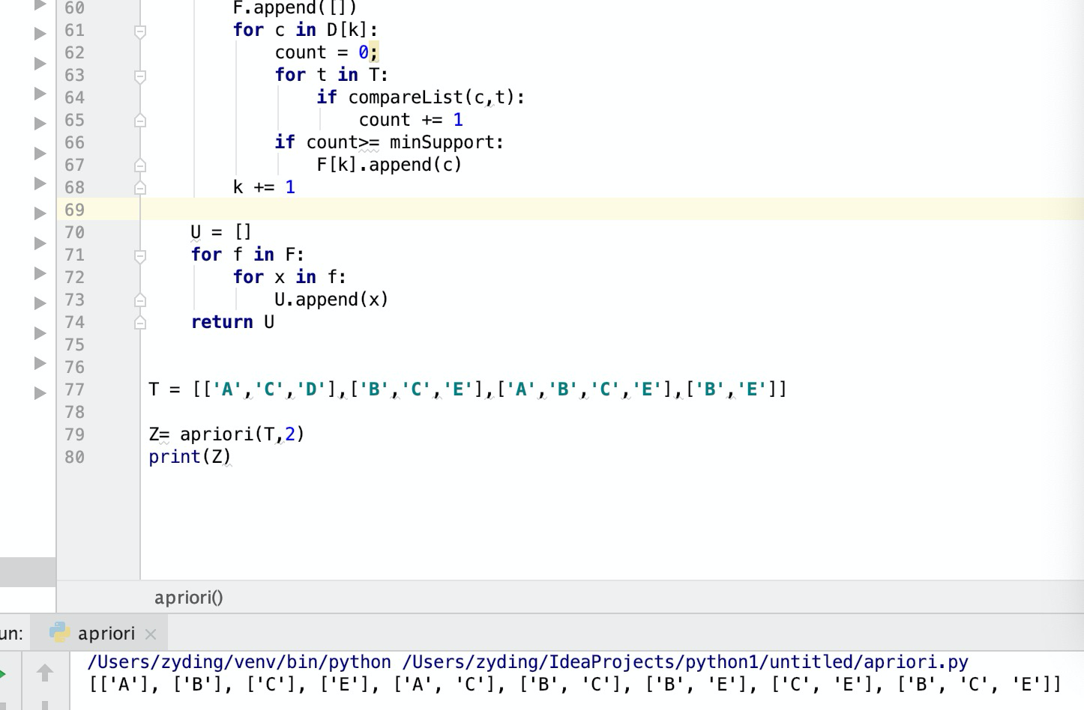

Slide 68
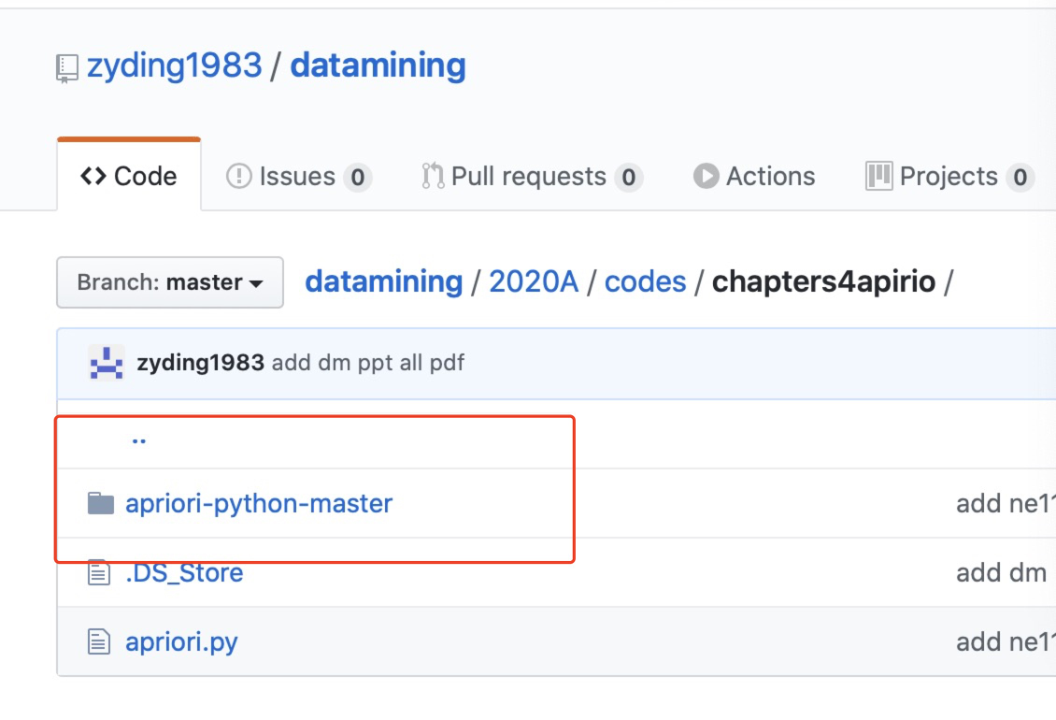

Slide 69
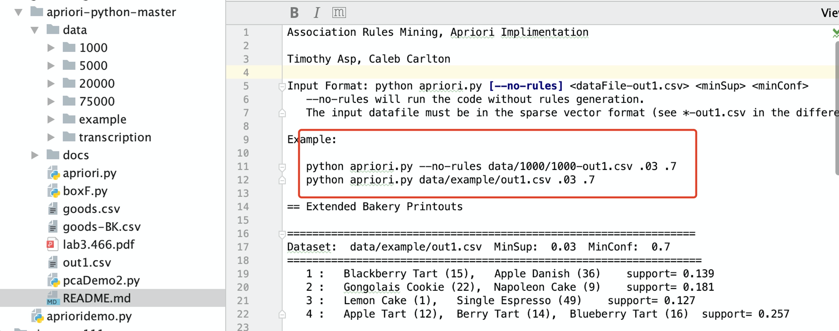

Slide 70
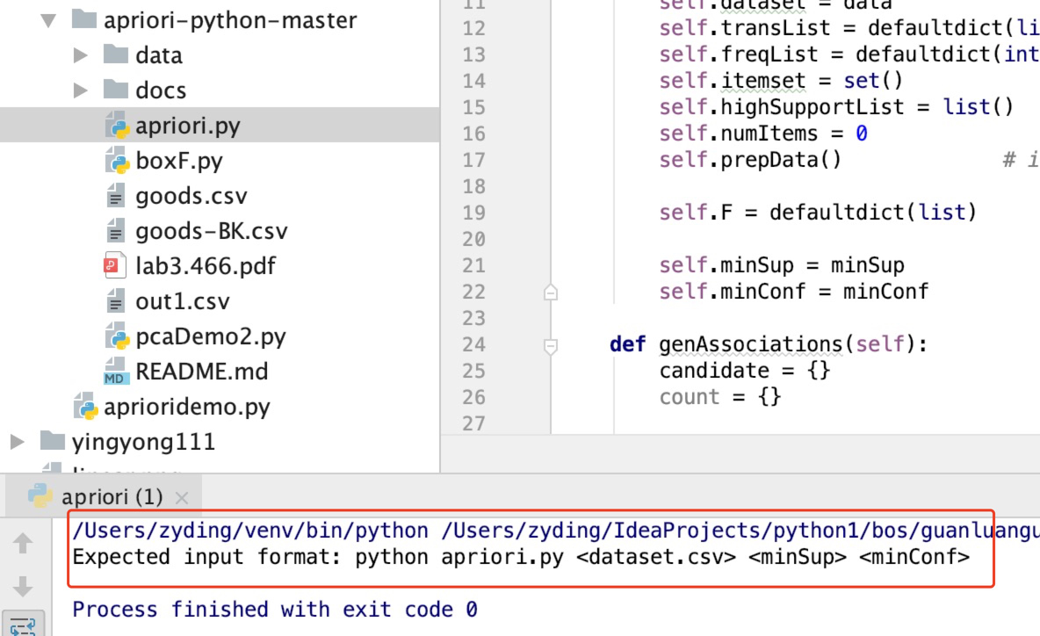

Slide 71
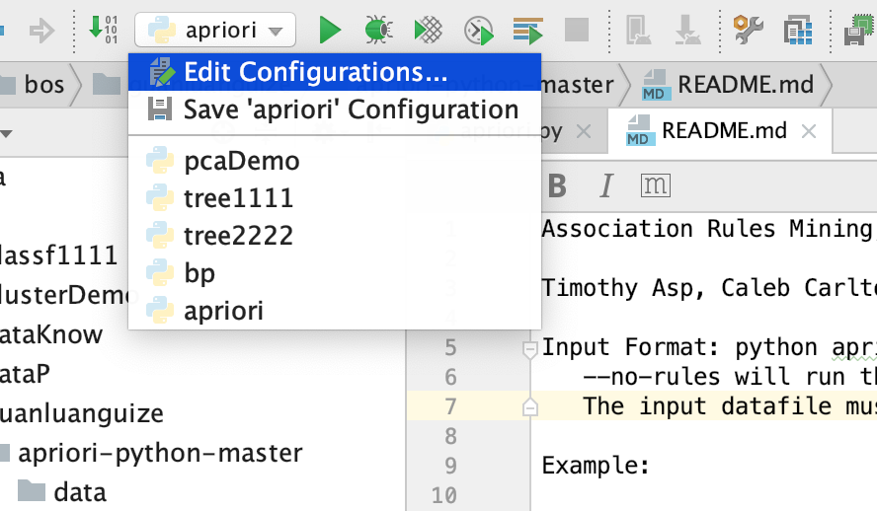

Slide 72
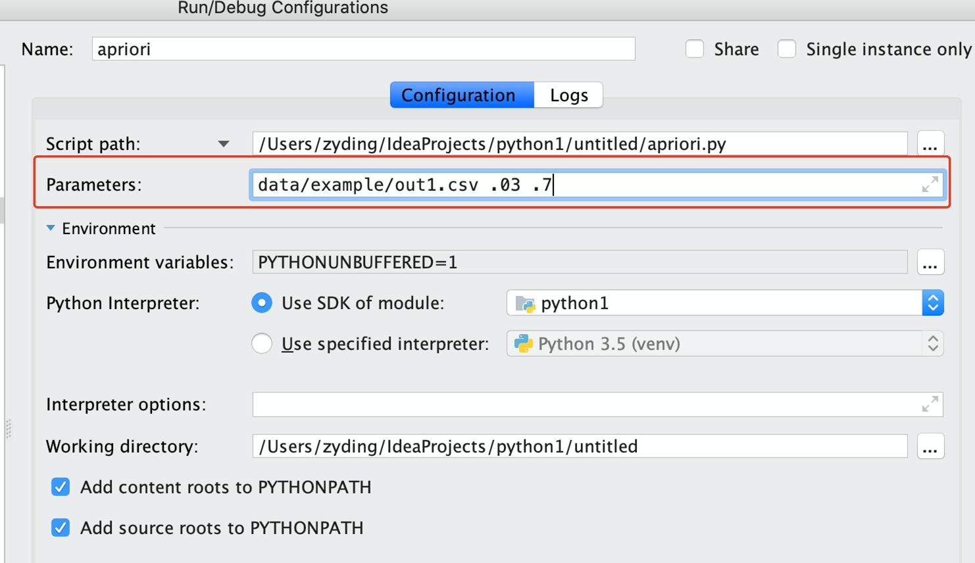

Slide 73
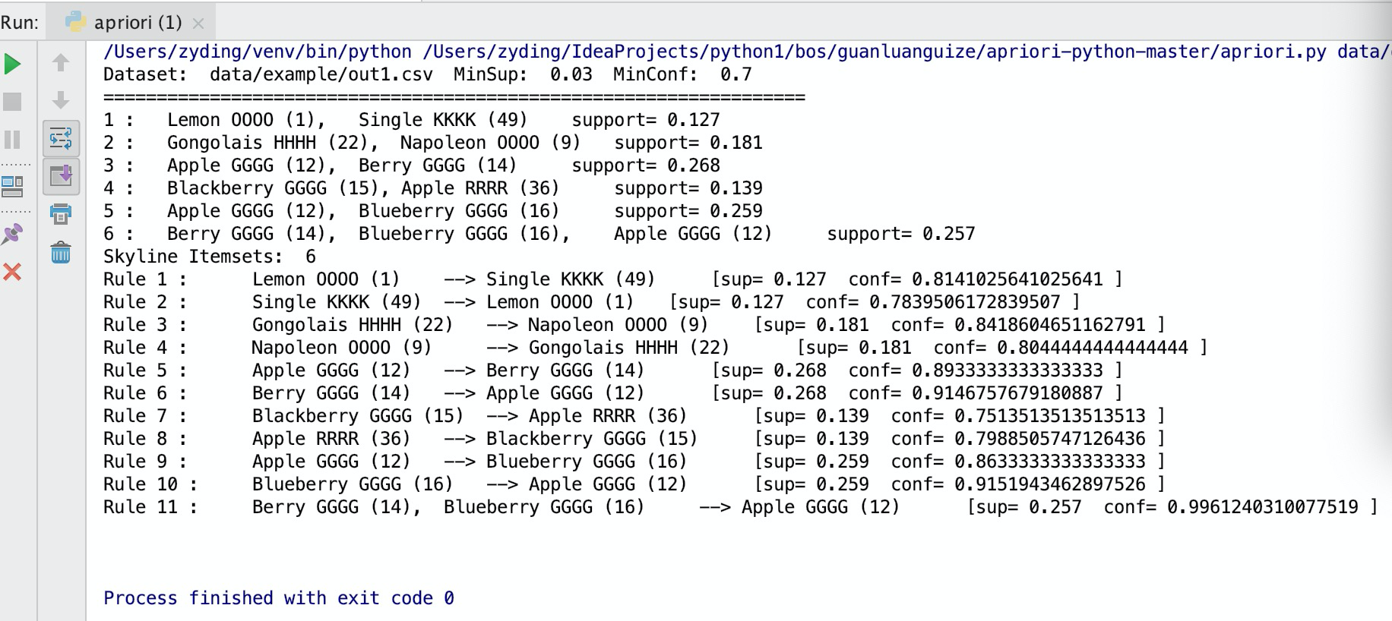

Slide 75
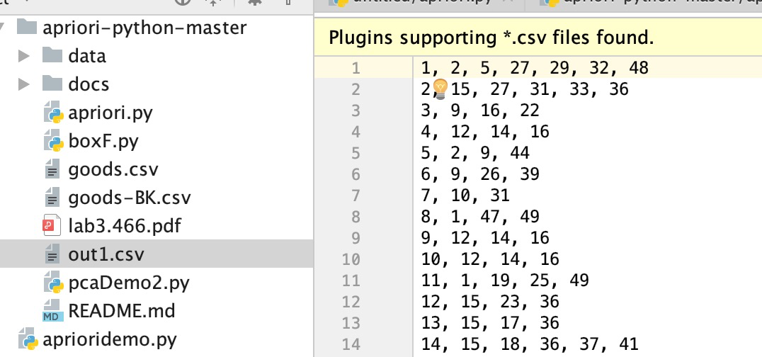

Slide 76
